Slide 1
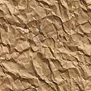
浅谈相对磁导率的测量方法
关于电像法的一点思考
作者：张鹏
学号：PB03203180
指导老师：蒋一

Slide 2
浅谈相对磁导率的测量方法
在研究一种介质的电磁性质时其磁导率是一个很重要的参数，那么我们通过什么样的实验方法可以确定它的磁导率呢？
先来重述一下实验室中常用的方法（方法一）。
当相对磁导率为的各向同性均匀介质处于磁场中时，磁感应强度B与磁场强度H有如下关系：
(1)
方法一就是通过对B与H的测定与计算得到 的。
如图1所示，由待测介质做成的圆环上紧密缠绕着线圈 ，设单位长度匝数为 ，圆环周长与截面面积分别为 。另外再在环上缠绕一单匝（也可多匝，但要极稀疏）线圈 ，并与冲击电流计构成回路。
如图1所示，由待测介质做成的圆环上紧密缠绕着线圈 ，设单位长度匝数为 ，圆环周长与截面面积分别为 。另外再在环上缠绕一单匝（也可多匝，但要极稀疏）线圈 ，并与冲击电流计构成回路。

Slide 3
当向线圈 突然通入电流
时，线圈
上将产生感生电动势，因而有瞬间
电流通过冲击电流计，由冲击电流计测得通过它的电荷量为：
其中
为线圈
与冲击电流计构成回路的电阻，
为电路稳定后圆环中的
磁通量。于是有：
（2）
又由
得
（3）
由式（1），（2），（3）即得：

Slide 4
以上是一种常用的测量磁导率的方法。方法应该不是唯一的。在学习了磁阻
及磁动势之后，我认为利用磁阻也是能够测量磁导率的。下面是设想的一种方法
（方法二）。
仍然利用方法一中的圆环，现设其磁阻为
。在环上缠绕
匝线圈，当通以电流
后在回路中产生的磁动势为
，同时设环中产生的磁通量为
，则有：
于是
当
发生变化时线圈中产生感应电动势
。设环--线圈系统的等效电感为L，则
故
（4）
而
（5）
所以由（4），（5）得
（6）

Slide 5
我们已经得到
环--线圈系统的等效电感为L可以用专门仪器测定。或者将其与另一已知
电容C构成一振荡器，用示波器测其频率 ，
由
得
于是
在实验中我们还可以用一已知磁导率的介质做同样一个标准环，用同样的
方法测出电感，由（6）知与待测介质环--线圈系统的电感之比为磁导率之比，可以
计算出待测介质的磁导率。这样可以避免对
的测量，从而减少误差。
当然，以上只是我的一种设想。不知实际中该方法是否被采用。如果有机
会，我很想一试，以检验它的可行性与准确性。

Slide 6
关于电像法的一点思考
一.电像法的基本思想.
由静电场的唯一性定理，我们知道，当给定电场空间边界面的电势及该空间所包含的已知介电常数的均匀介质的分布和带电导体的分布情况（各导体电势，电量均已知），则该电场空间的电场便唯一确定.
静电场的唯一性定理的一个直接应用就是电像法.
如果在某源电荷产生的电场中存在导体或介质分界面，则由于静电感应或极化作用，导体或介质分界面将出现感应或极化电荷. 若导体或介质分界面上的电荷对所研究的区域内的影响可用该区域外不改变原问题的边界条件的假想电荷（电像）代替，则由静电场的唯一性定理知由源电荷与电像在所研究的区域内所确定的电场就是原来问题的真实解.如此便将求解源电荷与感应或极化电荷在所研究区域的问题转化为源电荷与像电荷在所研究区域的问题，消除了由考虑感应或极化电荷所引起的复杂性.
当然，由于电像法的适用条件的限制和电像的寻求本身就具有试探性，在解决某一类电学问题如给定一个或多个点电荷,其区域边界是比较对称的导体或电介质介面,求空间的电场分布等的时候才会显示出其优越性.

Slide 7
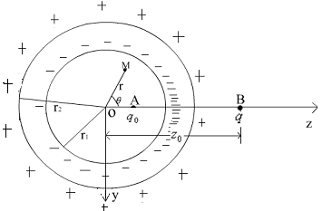
在实际操作中，电像的寻求一般要遵循以下原则：
1.在所研究的区域外寻找.
2.像电荷与源电荷在边界上的共同效果必须符合原来的真实情况.
下面针对几类较有代表性的问题各举一例．
二．电像法应用举例．
１．利用电像法求电势分布．
例：内外半径分别为 的导体球壳空腔内有一距球心距为 的点电荷，求壳内空腔电势分布．
图1

Slide 8
解：如图1所示，球壳中电场为零，由高斯定理知内表面的感应电荷总量为-
,但分布不均匀．外表面感应电荷总量为
，但分布均匀．壳内空腔电势
分布可用叠加原理求解．但内表面的感应电荷分布不均匀，宜用电像法求解．
设内表面的感应电荷对壳内空腔的效果可用ＯＡ延长线上距Ｏ为
，
电量为
的点电荷代替．
与
的共同作用使内表面等电势．不妨将
视为源电荷，
视为像电荷．于是由文[1]有：
于是有：

Slide 9
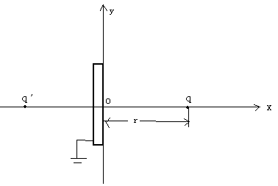
则在球壳内空腔某点
（
任意）处电势为：
=
=
2．利用电像法求点电荷与电介质间的互能.
例：一点荷
位于距一接地无穷大导体板
处，求该系统的互能.
图2

Slide 10
解：导体板朝向
的一面会产生感应电荷，地球的无穷远端也会产生感应电荷
，但可忽略.
与感应电荷的共同效果是使板等电势。
的像电荷在板左侧，距板
，电荷总量为
-
,于是板与源电荷间的
作用力为：
系统互能为将
移到无穷远处电场力所做的功.则
=
=
若将像电荷视为真实电荷，则两电荷间互能为：
对本题而言两者有半值关系.

Slide 11
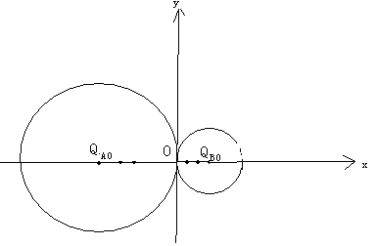
3．利用像电荷求系统电容.
例：半径分别为
的两导体球壳相切，求系统电容（图3）.
解：当两球各自独立时，孤立电容
若电势为U,则各自带电量为
设想均置于球心处.
当两球靠在一起时，由于相互感应，
球表电荷重新分布，产生附加电势.为消除附加电势，保持两球壳电势均为U不变，则需在各自球腔内放入像电荷.像电荷又在对方腔内产生像电荷，如此无穷下去……
首先，对于球A，需在其体内放入由
产生的像电荷(文[1])：
对于球B需在其体内放入由
产生的像电荷：

Slide 12
像电荷又在对方腔内产生新的像电荷：
......
可以得到：
其中
表示向下取整（
）.
于是系统电容为：
C=
考虑特殊情况：
（文[2]）
较原来各自电容变大了.

Slide 13
参考书目：
文[1]：胡秋友等《电磁学》(高等教育出版社)P108 例2-8-3.
文[2]：叶邦角老师教学讲议例题.

Slide 14
新年快乐
谢谢

